Slide 1
«ГНЕЗДА ПТИЦ»
Подготовили: Корчевая а.х.
Новикова в.б группа № 7
ГБОУ СОШ №364 г. МОСКВЫ
(дошкольное отделение №1205)

Slide 2
Цель: закрепление представлений детей о птицах Москвы и Подмосковья; их образе жизни и поведении; о связи с окружающей средой; о роли человека в жизни птиц.
Задача: познакомить детей с тем, где птицы строят себе гнездо, из какого материала , как высиживают птенцов.
Планируемый результат: может поддерживать беседу о птицах; активно и доброжелательно взаимодействует с педагогом и сверстниками в решении игровых и познавательных задач.

Slide 3
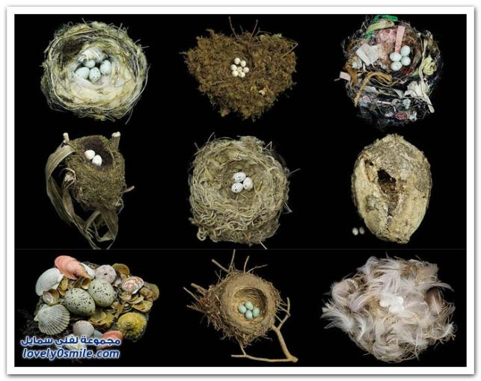
ИЗ ЧЕГО СТРОЯТ ГНЕЗДО?
Для строительства гнезда, птицы клювом собирают веточки, сухую траву, листья, шерсть животных, свои перья и пух. Потом при помощи лапок и того же клюва птицы (каждый вид птиц по-своему) начинают все собранное выстраивать в домик.

Slide 4
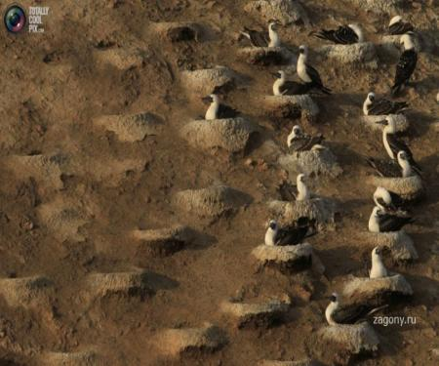
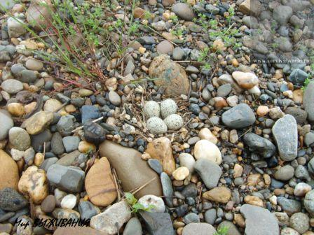
ГДЕ СТРОЯТ ГНЕЗДА?
НА ЗЕМЛЕ
В МЕЛКИХ КАМЕШКАХ

Slide 5
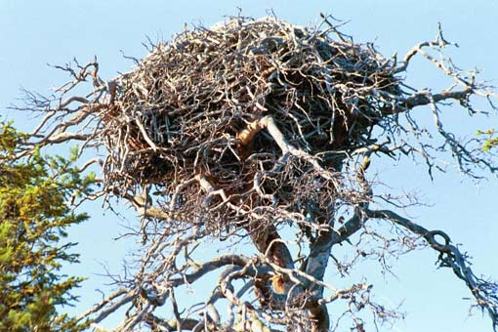
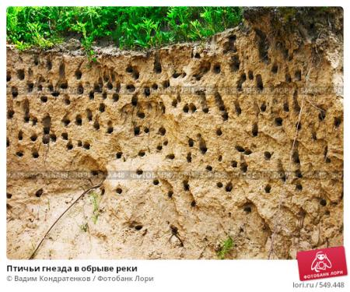
НА ДЕРЕВЬЯХ
НА ОБРЫВАХ РЕКИ

Slide 6
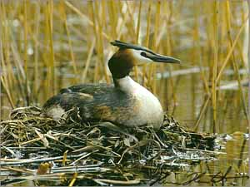
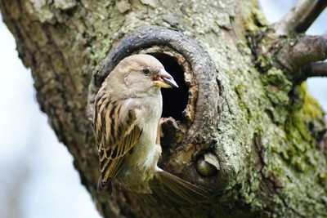
НА ОСТРОВКАХ
В ДУПЛЕ

Slide 7
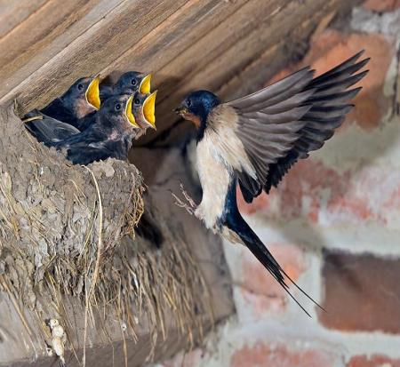
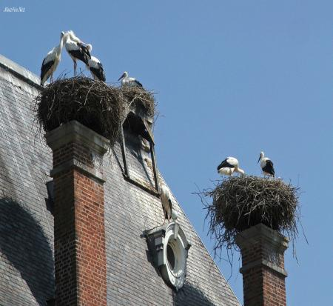
ПОД КРЫШЕЙ ДОМА
НА КРЫШЕ ДОМА

Slide 8
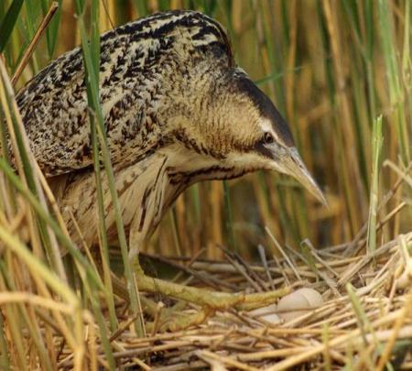
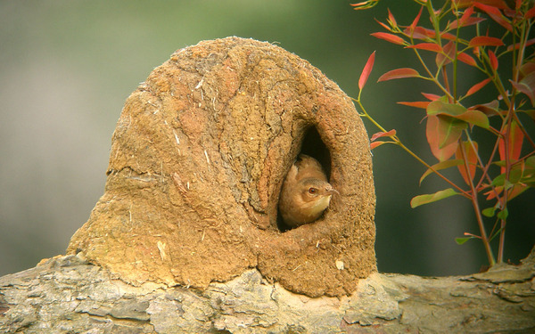
В ЗАРОСЛЯХ ТРАВЫ
В ДОМИКАХ

Slide 9
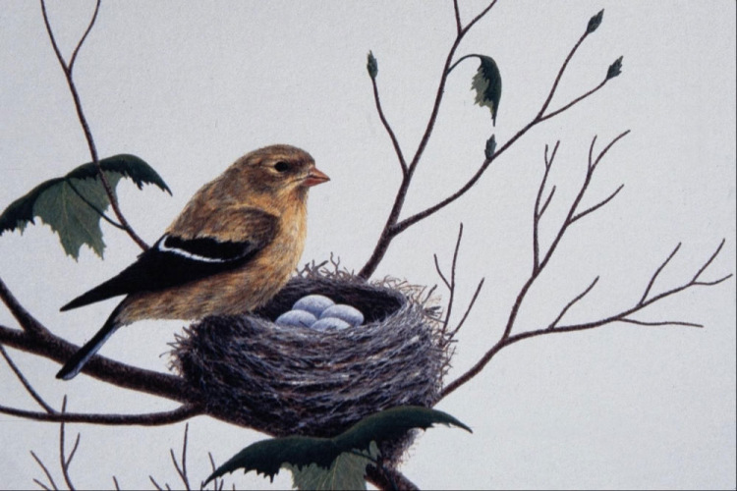
ГНЕЗДА ПТИЦ

Slide 10
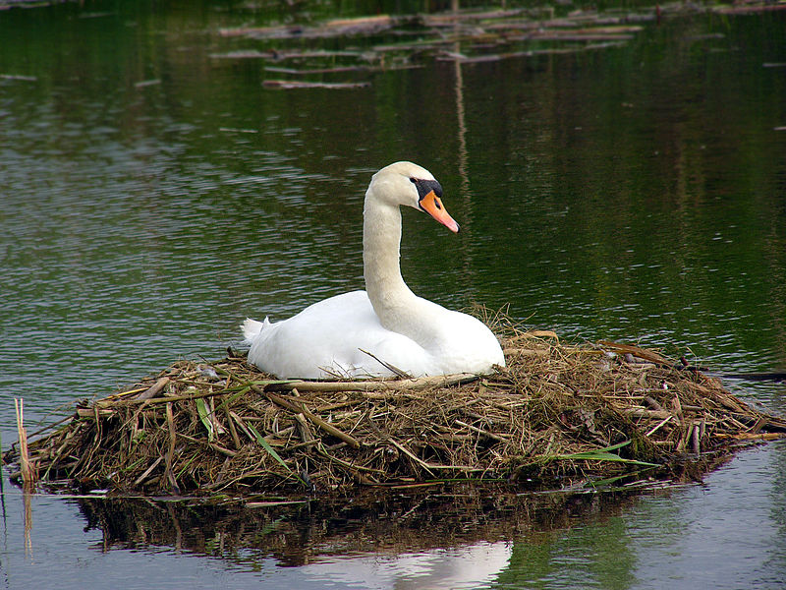
ГНЕЗДО ЛЕБЕДЯ

Slide 11
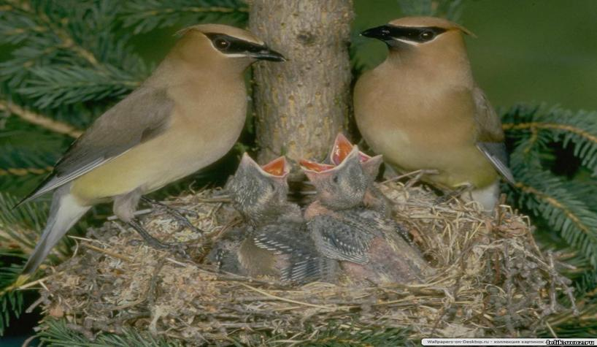
ГНЕЗДО СВИРИСТЕЛИ

Slide 12
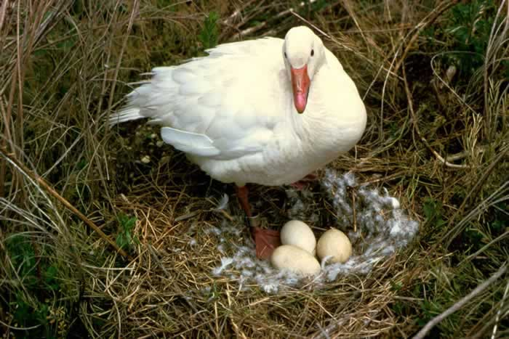
ГНЕЗДО ГУСЫНИ

Slide 13
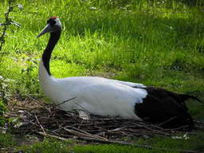
ГНЕЗДО ЖУРАВЛЯ

Slide 14
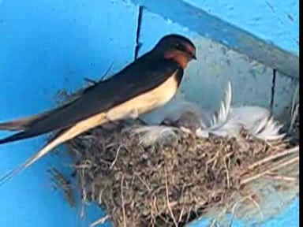
ГНЕЗДО ЛАСТОЧКИ

Slide 15
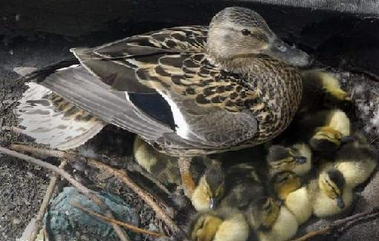
ГНЕЗДО УТКИ

Slide 16
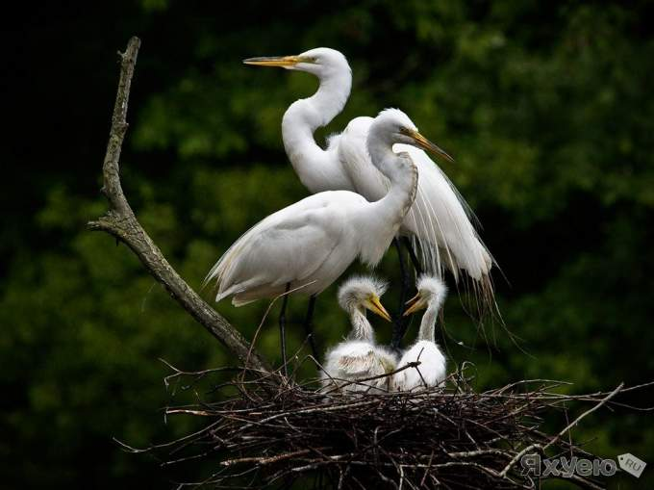
ГНЕЗДО ЦАПЛИ

Slide 17
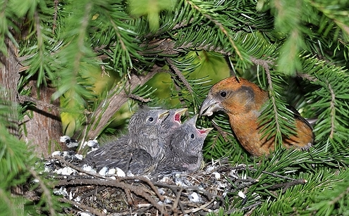
ГНЕЗДО КЛЕСТА

Slide 18
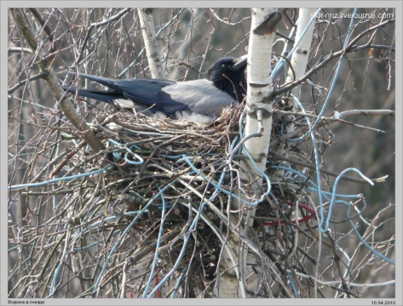
ГНЕЗДО ВОРОНЫ

Slide 19
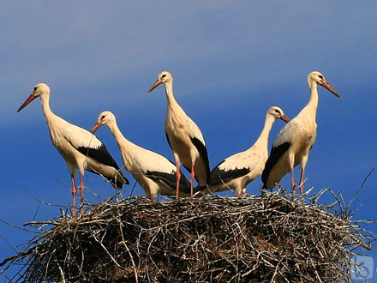
ГНЕЗДО АИСТА

Slide 20
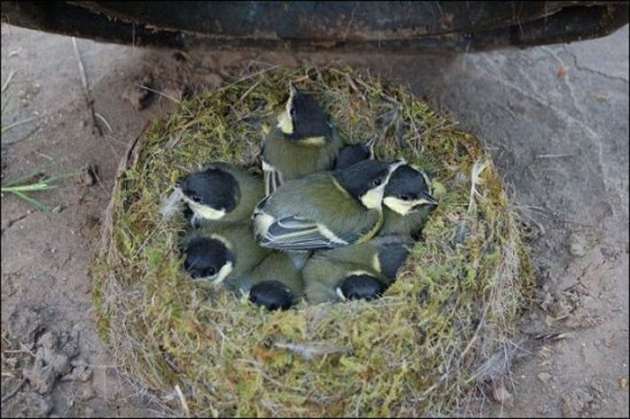
ГНЕЗДО СИНИЦЫ

Slide 21
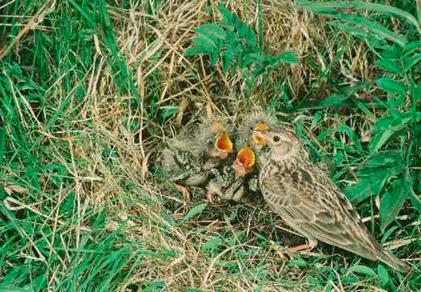
ГНЕЗДО ЖАВОРОНКА

Slide 22
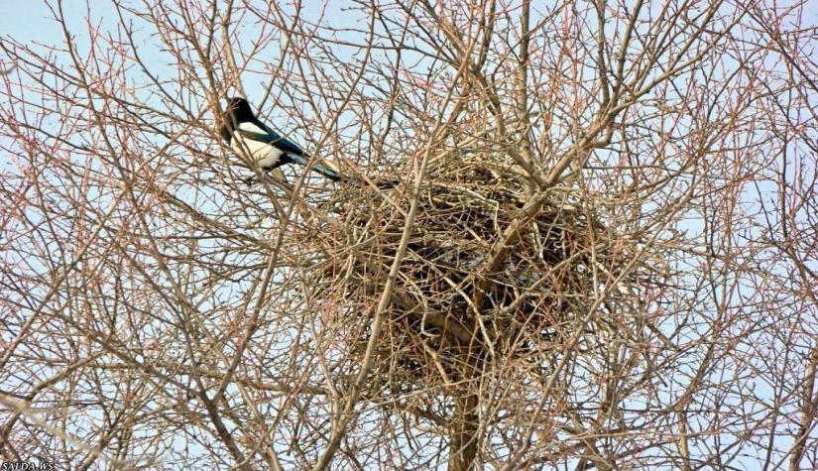
ГНЕЗДО СОРОКИ

Slide 23
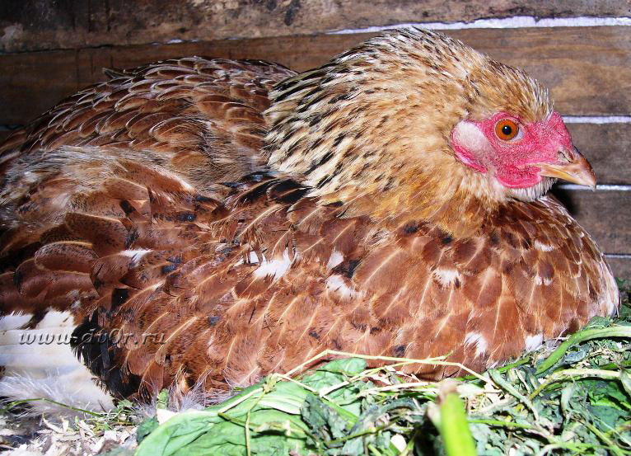
ГНЕЗДО КУРИЦЫ

Slide 24
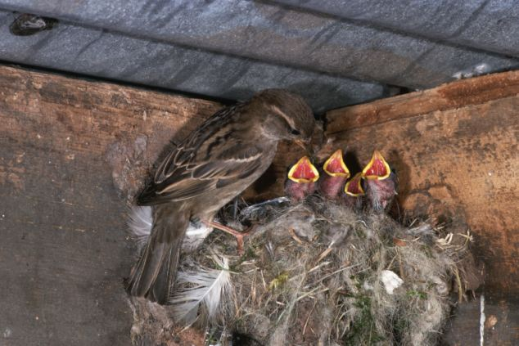
ГНЕЗДО ВОРОБЬЯ

Slide 25
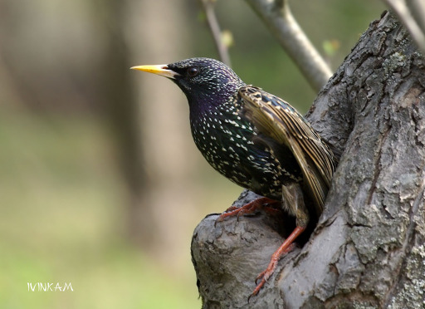
ГНЕЗДО СКВОРЦА

Slide 26
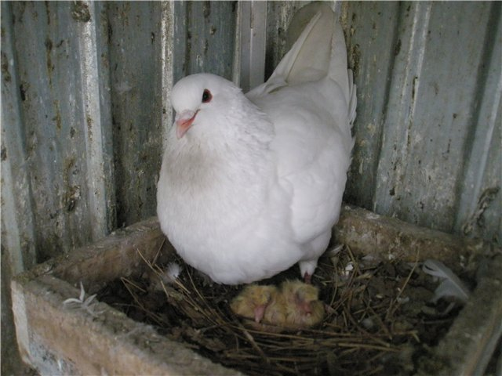
ГНЕЗДО ГОЛУБЯ

Slide 27
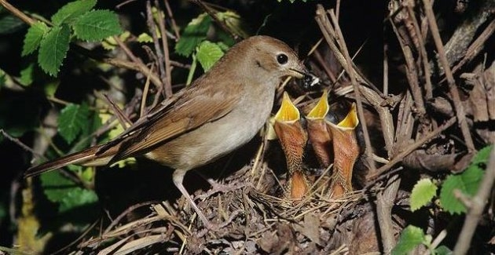
ГНЕЗДО СОЛОВЬЯ

Slide 28
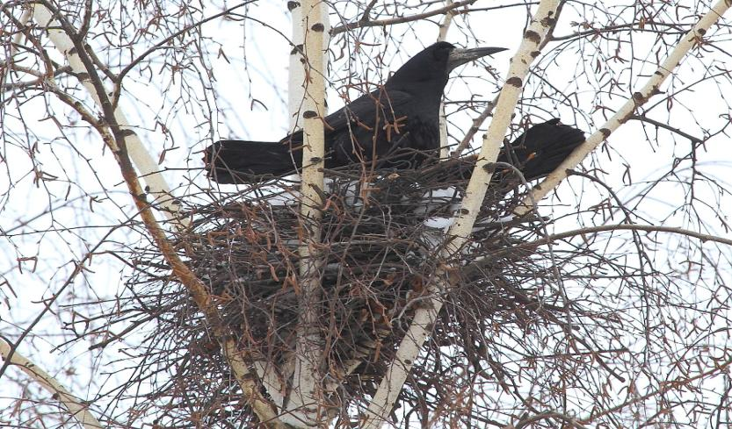
ГНЕЗДО ГРАЧА

Slide 29
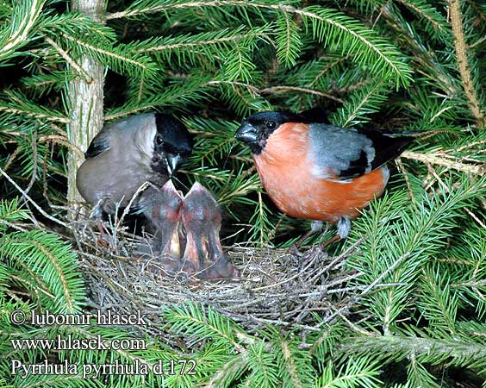
ГНЕЗДО СНЕГИРЯ

